Slide 1


2º Milestone
Plataforma de Controlo de equipamentos de proteção individual

Slide 2

Índice
Planeamento e Tarefas Realizadas
3º Sprint (08/11/2019 – 22/11/2019)
4º Sprint (25/11/2019 – 05/12/2019)
Engenharia de Software
Back-End
EVITAR Web
EVITAR Mobile
Raspberry Pi
Planeamento e Tarefas a Realizar
EVITAR Database

Slide 3
planeamento
Desenho Conceptual da Base de Dados
Mockups EVITAR Mobile
Definição e Adaptação de Templates ReactJS para EVITAR WEB
Operações CRUD
Desenvolvimento primário EVITAR Mobile
Ligação c/ Sensor RFID

Slide 4
Tarefas Realizadas
Desenho Conceptual, Lógico e Físico da Base de Dados
Implementação da Base de Dados
Mockups EVITAR Mobile
Definição e Adaptação de Templates ReactJS para EVITAR Web
Operações CRUD
Autenticação e Autorização
Desenvolvimento EVITAR Mobile
Aprendizagem de fundamentos de eletrónica
Ligação de sensores c/ Raspberry Pi e desenvolvimento de Scripts

Slide 5
3º Sprint 08/11/2019 22/11/2019
Aprendizagem da Configuração de Pipelines
Desenho Conceptual Base de Dados
Elaborar Mockups EVITAR Mobile
Elaboração de Diagrama de Atividades
Reestruturação do Diagrama de Classes
Definir Template ReactJS
CRUD Colaborador
Desenvolvimento fundamentos EVITAR Mobile

Slide 6
4º Sprint 25/11/2019 05/12/2019
Elaborar Relatório Geral
Elaborar Relatórios Individuais
Elaborar Apresentação
Desenho Lógico e Físico da Base de Dados
Implementação da Base de Dados
CRUD Cargo, EPI e Movimento
Autenticação e Autorização
Desenvolvimento EVITAR Mobile
Adaptação do Template ReactJS aos Mockups EVITAR Web
Aprender fundamentos eletrónica
Instalar e configurar sistema operativo NOOBS no Raspberry Pi
Ligar LCD1602 e Potenciómetro ao Raspberry Pi e desenvolvimento dos Scripts de controlo LCD1602 e RC522 RFID Sensor

Slide 7
Engenharia de software
Diagrama de Atividades
Diagrama de Classes
Mockups EVITAR Mobile
Mockups EVITAR Web 2.0
Criação e configuração de Pipelines
Desenho Conceptual, Lógico e Físico da EVITAR Database

Slide 8


Back-End
Autenticação e Autorização
CRUD Colaborador, EPI, Cargo e Movimento
Integração com ferramenta Swagger

Slide 9

EVITAR Web
Definição de Template ReactJS
Adaptação do Template aos Mockups EVITAR Web

Slide 10

EVITAR Mobile
Criação de raiz dos componentes de forma a corresponder com Mockups EVITAR Mobile
Foco Look-n-Feel (Animações, Loading Screens, entre outros)

Slide 11

EVITAR Database
Desenho Conceptual
Desenho Lógico
Desenho Físico

Slide 12
Desenho Conceptual
Identificação de Entidades
Identificação de Tipos de Relacionamentos
Identificação e Associação de Atributos com Entidades e Relacionamentos
Definição dos Domínios de Atributos
Atributos das Chaves Primárias e Candidatas

Slide 13
Desenho Lógico
Determinação das Chaves Candidatas e Chaves Primárias
Apresentação das Entidades Fortes e Fracas

Slide 14
Desenho físico
Desenho das Relações Base
Desenho das Vistas do Utilizador
Conceção de Triggers
Conceção de Queries

Slide 15
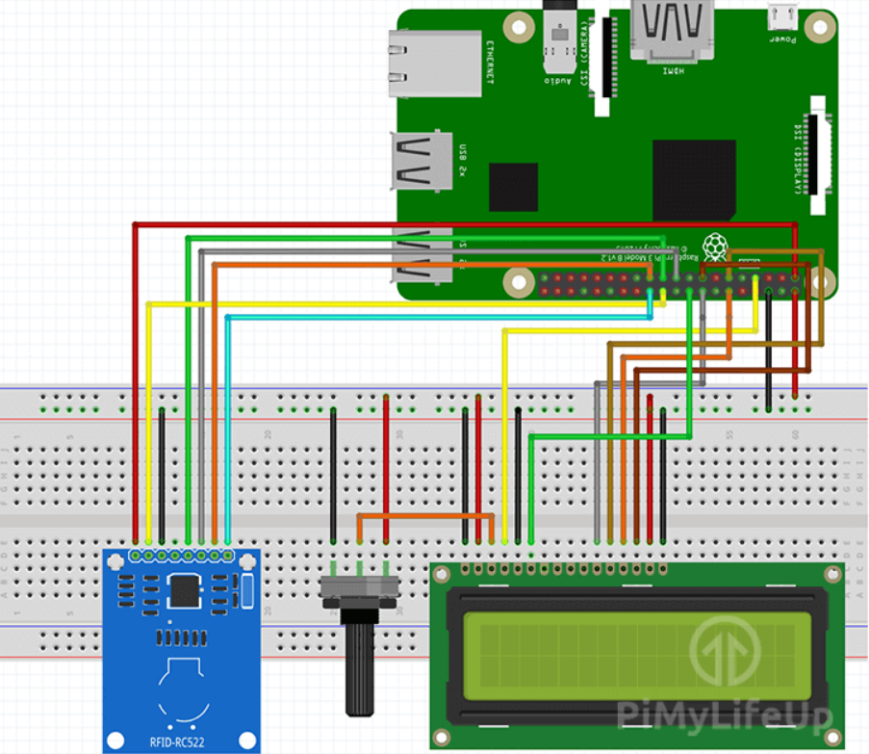

Raspberry pi
Aprendizagem dos Fundamentos de Eletrónica
Instalação e configuração do sistema operativo NOOBS
Interligação c/ LCD 1602 e Potenciómetro 10k Ohm
Desenvolvimento de Scripts para controlo dos componentes (LCD1602, RC522 RFID Sensor)

Slide 16
Planeamento e tarefas a realizar
Finalização EVITAR Web
Finalização EVITAR Mobile
Finalização do circuito Raspberry Pi
Desenvolvimento de Scripts p/ Controlo dos Componentes
Conceção de queries na EVITAR Database
Desenvolvimento de Funcionalidades no Back-End com base nos requisitos definidos
Testes e Deploy

Slide 17
FIM
Abílio Castro – 8170054
Pedro Pinto – 8170262
Ricardo Cardoso – 8170278
Ricardo Ferreira – 8170279
Vitor Santos – 8170312

